Slide 1

ЎЗАРОАЛМАШУВЧАНЛИК ВА ЎЛЧОВ ТЕХНИКАСИ
ОДДИЙ ИШ
ҚИСМЛАРИНИ ЎЛЧАШ

Slide 2
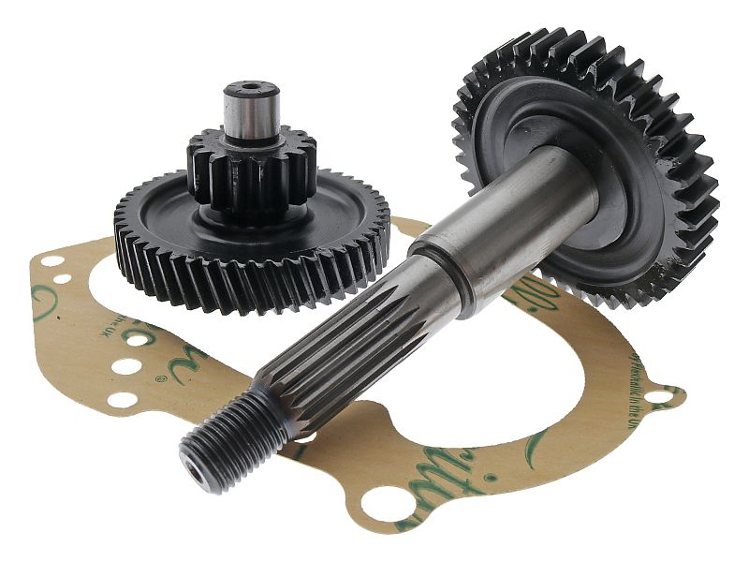
Тишли узатмаларда ўзароалмашинувчанлик, назорат усуллари ва воситалари
Тишли узатмалардан фойдаланиш талаблари
Тишли узатмалар машинасозликда етакчи ўринни эгаллайди. Кўпчилик машиналарда улар ишдаги сифат ва пухталикни таъминлайди. Тишли узатмалар хозирги замон механизмларида, асбобларида ва машиналарида харакатни узатиш учун, валларни айланишлар сони орасидаги муносабатни таъминлаш, кучни, айлантирувчи моментни бир валдан иккинчисига узатиш учун кенг қўлланилади.

Slide 3
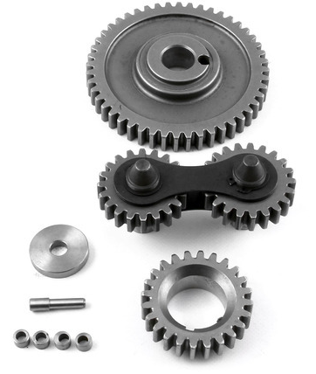
Ғилдиракнинг шаклига ва улар ўқларининг ўзаро жойлашишига қараб тишли узатмалар; цилиндрсимон (ўқлари параллел), конуссимон (ўқлари кесишади), винтли, гипоидли ва червякли (ўқлари айкаш) бўлиши мумкин. Тишли узатмаларнинг аниқлиги ишлаш қобилиятига юқори даражада таъсир кўрсатади, чунки уларни тайёрлаш хатолиги қўшимча динамик юкланишлар, шовқин, тебранишлар ва айланишларнинг нотекислигини келтириб чиқаради. Тишли узатмаларнинг жоизликлар тизими узатманинг ишлаш шароитини ва асосий фойдаланиш кўрсаткичларини ҳисобга олиб, бу хатоликларни чеклайди. Фойдаланиш вазифасига кўра тишли узатмалар қуйидаги асосий гуруҳларга бўлинади: ҳисобли, тезкор, кучли ва умумий вазифадагилар

Slide 4
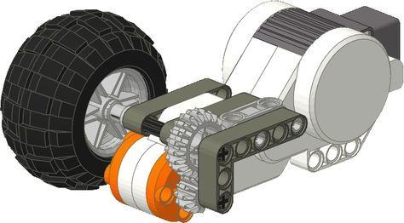
Ҳисобли узатмалар юқори кинематик аниқликни, ёки аниқ уза­тиш муносабатини таъминлаши лозим (етакловчи ва етакланувчи ғилдиракларни бурчак бурилишининг мосланганлиги). Бу гуруҳ узатмаларга газ тақсимлаш тишли ғилдираклари, дизель иссиқлик насосининг шестерняси ва рейкаси, бўлиш каллаги занжири, соат кўринишидаги индикаторнинг тишли узатмалари ва бошқалар киради. Узатмалар кичик модули, кичик юкларни узатиши ва кичик айланиш тезликлари билан характерланади.

Slide 5
Тезлик узатмалари равон ишлашни таъминлаши ва шовқинсиз ва тебранишсиз ишлашлари лозим. Тишли ғилдиракларнинг айла­ниш тезлиги ошиб бориши билан равон ишлашларига талаб ошиб боради. Бу узатмаларнинг муҳим хусусиятларидан бири бўлиб, тишларни тўлиқ туташиши ва тишларни туташмайдиган профили орасида кафолатланган ён тирқишнинг бўлишидир. Тезлик узатмаларига автомобиль ва тракторларнинг узатиш қутилари, турбокомпрессорлар узатмаси, редуктор узеллари, металл қирқиш дастгоҳларининг тезлик қутилари ва бошқалар киради. Узатмалар ўрта модуль ва тишнинг анчагина узунлиги билан характерланади. Бу узатмалар учун техник шартларга шрвқин ва тебраниш даражаси муносабатларига қўйилган талаблар киритилади.
Кучли узатмалар тишларнинг тўлиқ туташишини таъминлаши лозим (узунлиги ва баландлиги бўйича), чунки улар катта юкланишларда ва кичик тезликларда ишлайди.
Бу гуруҳ узатмаларга катта юкланишларда лекин кичик тезликларда ишлайдиган трактор борт узатмаси, юк кўтариш машиналарининг ва бошқа машиналарнинг редукторлари киради.
Кучли механизмлар тишнинг катта модули ва узунлиги, кичик тезликлари ва катта айлантирувчи момент узатишлари билан характерланади.
ГОСТ 1643-81 (СТСЭВ641-77) га мувофиқ ушбу фойдаланиш талабларига кўра тишли узатмаларнинг ҳамма параметрлари учта гуруҳга бўлинган: аниқликни таъминловчи параметрлар; равон ишлашни таъминловчи параметрлар; тишларнинг туташишини таъмин­ловчи параметрлар.

Slide 6
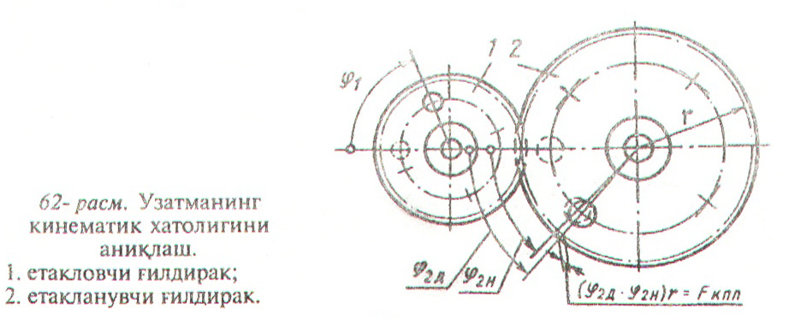
Тишли узатмаларнинг аниқлик параметрлари ва уларни назорат қилиш усуллари.
Тишли узатмаларнинг аниқлик параметрларики уларни назорат усулларидан узилган ҳолда кўриш мумкин эмас, чунки параметрларни аниқлаш уларни бирор усуллар билан ўлчашга боғлиқдир. Аниқлик параметрларини барча турдаги тишли узатмаларга ўхшаш бўлган цилиндрсимон тўғри тишли узатма аниқлик параметрлари мисолида кўриб чиқиш етарлидир. Кинематик узатма аниқлиги қуйидаги параметрлар билан характерланади: узатманинг кинематик хатолиги F_{кпд} — узатма етакланувчи тишли ғилдирагининг ҳақиқий ва номинал бурилиш бурчаклари орасидаги фарқ бўлиб, бўлиш айланасининг ёйи билан ифодаланади (62-расм).

Slide 7
бу ерда ϕ_{2х}— ҳақиқий бурилиш бурчаги; ϕ_{2н} - номинал бурилиш бурчаги; r— етакланувчи ғилдирак бўлиш айланасининг радиуси. Узатманинг энг катта кинематик хатолиги F_{ior}’ — тишли ғилдиракларнинг тўлиқ циклда нисбий ҳолатини ўзгаришидаги узатма кинематик хатолиги қийматларининг энг катта алгебраик айирмаси. У узатма иккала ғилдираги кинематик хатоликларининг йиғиндисига тенг. Ҳақиқий оғишни йўл қўйилган оғишдан ёки жоизликдан фарқлаш учун, асосий белгига «н» индекси қўйилади.

Slide 8
Тишли ғилдиракнинг кинематик хатолиги F_{кпд} — етакланувчи ўлчов ғилдирагининг ўқи билан параллелмаслик ва айланувчи ўқларнинг қийшайиши бўлмаганда тишли ғилдиракнинг ўз ишчи ўқида ҳақиқий ва номинал бурилишлари айирмасига тенг бўлиб, у бўлувчи айлана ей узунлиги билан ифодаланади.
Тишли ғилдиракнинг энг катта кинематик хатолиги — тишли ғилдиракнинг битта тўлиқ айланиш чегарасидаги кинематик хатоликларининг энг катта алгебраик айирмасидан иборатдир. Тишли ғилдиракнинг кинематик аниқлиги шундай хатоликларга боғлиқки, уларни биргаликдаги таъсири ғилдиракнинг битта айланишида топилади. Уларга чиниқтириш хатолиги, қадамнинг йиғилган хатолиги, тиш гардишининг радиал уриши, умумий нормал узунлиги ва ғилдиракнинг битта айланишидаги ўлчов ўқлари орасидаги масофанинг тебраниши киради

Slide 9
К қадамнинг йиғинди хатолиги Fpkr — k та тўлиқ номинал бурчак қадамига буралгандаги тишли ғилдиракнинг кинематик хатолиги (kқ2. . . z/2 2 — бутун сон) бўлиб, қуйидаги ифодадан аниқланади
бу ерда (ϕ_{g} —k бурчак қадамига мувофиқ бўлган ғилдиракнинг ҳақиқий бурилиш бурчаги; z — тишлар сони; r — бўлиш айланасининг радиуси; (2π/z)k— ғилдиракнинг номинал бурилиш бурчаги.

Slide 10
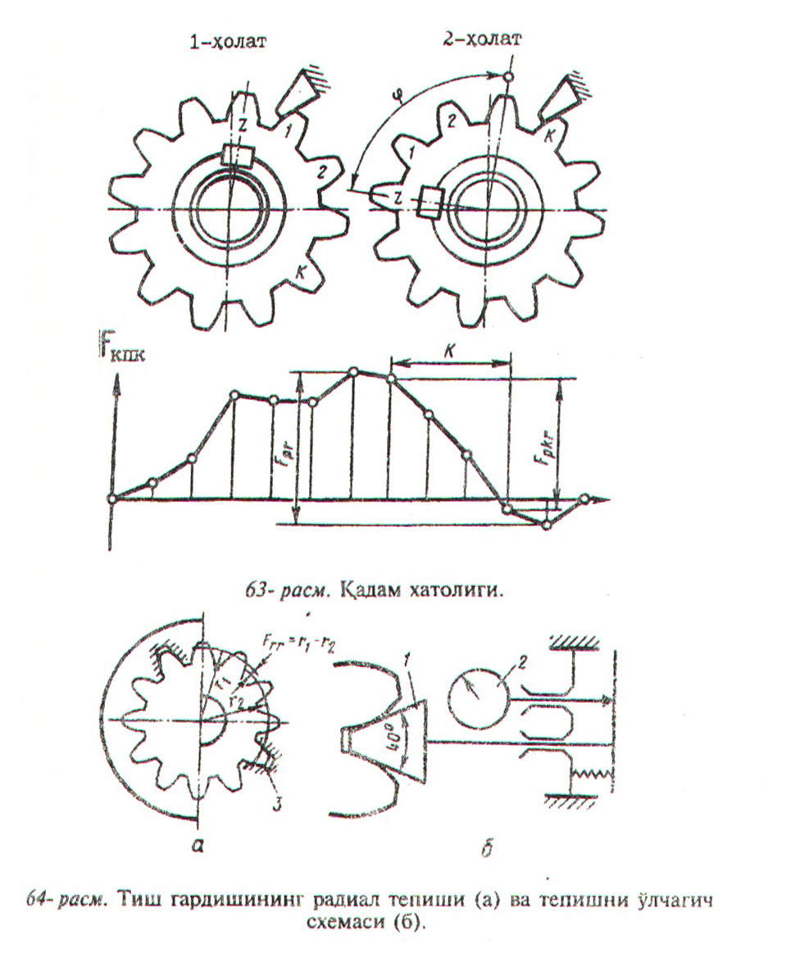
Тишли ғилдирак бўйича йиғинди бурчак хатолиги Fpr — 2 дан z/2 гача чегарадаги ҳамма k қийматлар учун топилган йиғинди хатоликлар қийматининг энг катта алгебраик айирмасидир (63-расм).

Slide 11
Тиш гардишининг радиал тепиши Frr — 2 тишли ғилдирак профилларига шартли устама ёки унинг ишчи ўқидан якка тишнинг ёки ботиқликнинг дастлабки нормал элементидан бўлиш тўғри чизиғигача бўлган масофалар айирмасининг тишли ғилдирак чегарасидаги энг катта қийматидир (64-расм, а). Тиш гардишининг радиал тепиши ўлчагичда назорат қилинади (64-расм, б) унда ўлчовчи меъёрли конус 1 дастлабки контур элементи ролини бажаради, тепиши эса индикатор 2 кўрсатишларининг фарқи сифатида аниқланади

Slide 12
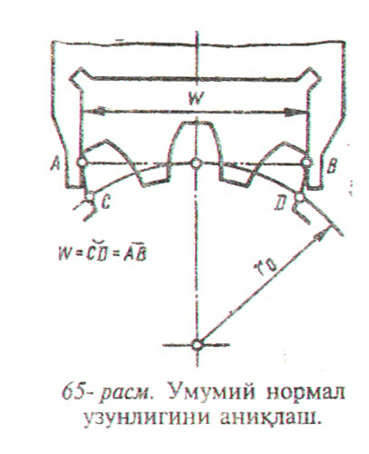
Умумий нормал узунлигининг тебраниши унинг узунлиги билан аниқланади. Умумий нормал узунлиги W асосий айланага уринма ҳисобланган умумий нормал бўйича ўлчанган хар ҳил номдаги икки тиш профиллари орасидаги масофа (65-расм):

Slide 13
Умумий нормал узунлиги тебраниши V_{wt} — битта ғилдиракнинг ўзидаги W_{max} ва W_{min} орасидаги айирмага тенг.
Умумий нормал узунлиги махсус тиш ўлчовчи микрометрларда ва индикаторли нормал ўлчагачлардан фойдаланиб назорат қилинади. Қуйи аниқлик даражасидаги поҳиракнинг назорати учун, ҳамда таъмирлаш жараёнида нуқсонларни аниқлашда аниқлиги 0.05 мм гача бўлган цгангенциркуллардан фойдаланиш мумкин.

Slide 14
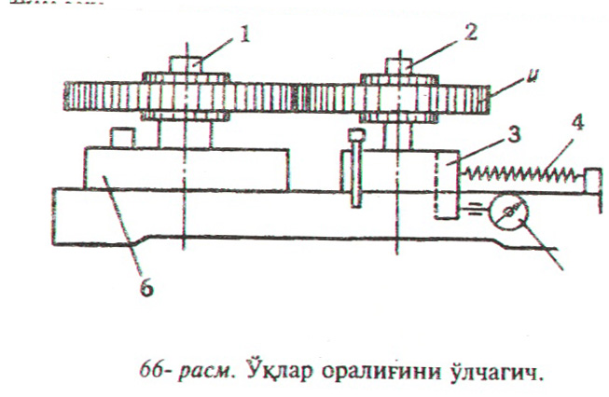
Ўқлар орасидага масофаиивг тебраниши. Номинал ўқлараро масофанинг тебраниши дастлабки контури энг кичик қўшимча силжишга эга бўлган текширилаётган ва ўлчовчи ғилдирак ўқлари орасидаги ҳисобли масофага тенг.
Бунда ғилдаракларни тугашган тишлари зич икки профилли тишлашишда бўлади. Тирқишсиз икки профилли тиш­лашишда ўқлараро масофани ўлчаш ўқлараро ўлчагичдан фойдаланиб назорат қилинади (66-расм). Унинг ишлаш принципи қуйидагича: қўзғалувчи ка­ретка 3 га ўрнатилган оправка 2 га, ўлчовчи ғилдирак ўрнатилган. қўзғалмас суппорт ўрнатилган оправкага текширилаётган ғилдирак П ўрнатилади. 3 каретка пружина таъсирида ўлчовчи ғилдиракни текширилаётган ғилдиракка жипслаштиради, натижада икки профилли тирқишсиз туташиш ҳосил бўлади. Тек­ширилаётган ғилдирак бурилганда ўқлараро масофанинг тебрани­ши индикатор 5 кўрсатиши орқали ҳисобланади ёки ўзиёзар асбоб билан қоғоз тасмага ёзилади.

Slide 15
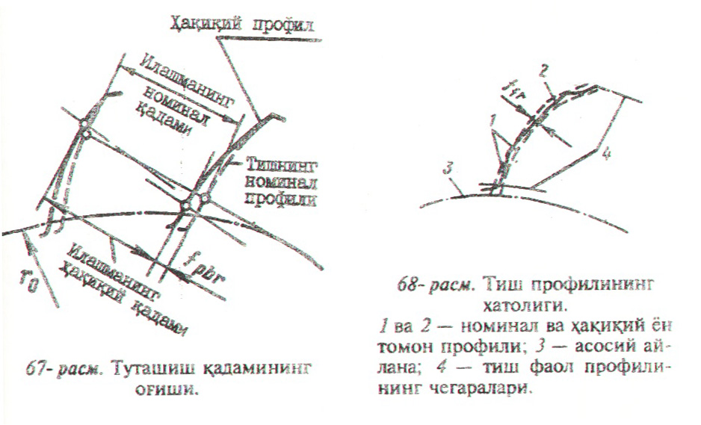
Равон юриши. Тишли узатманинг равон юриши тишли ғилдиракни тўлиқ айланишида ҳосил бўладиган хатоликлари кўп карра даврий такрорланиб турадиган параметвлар билан аниқланади ва у кинематик хатоликнинг маълум қисмини ташкил қилади. Қадам хатолига (бурчакли) fptr — тишли ғилдиракни битта номинал қадам бурчагига бурилишидаги кинематик хатолигидир.
Илашиш қадамининг хатолиги fpbr — ҳақиқий ва номинал илашиш қадамлари орасидаги фарққа тенг.
Илашишнинг ҳақиқий қадами асосий цилиндрга уринма бўлган озадага тиш йўналишига перпендикуляр кесимдаги тишли ғилдиракни иккита бир номли фаол ён томонга эга бўлган қўшни тиш юзаларига уринма бўлган иккита параллел текисликлар орасидаги масофага тенг (67-расм).

Slide 16
Тиш профилининг хатолиги f_{fr} (68-расм) — иккита яқин номинал ён томон профиллари 1 орасидаги нормал бўйича олинган масофа бўлиб, улар орасипа тишли ғилдиракнинг ҳақиқий ён томон профили 2 жойлашади. Профилдатолиги узатманинг равон юришини ёмонлаштиради ва тишларнинг туташиш юзасини камайтиради.
Узатманинг равон ишлашини бузувчи тсатоликлар, ғилдиракнинг тўлиқ айланишида даврий равишда такрорланиб туради ва тишларнинг уришига, юритмада буралма тебранишларга, валнинг кўндаланг тебранишларига ва агрегатнинг титрашига олиб келадн натижада шовкин даражаси ошади ва чидамлилиги камаяди. Узатманинг равонлигига тишларга ишлов берувчи дастгоҳларнинг бўлим ғилдираги тишлари сонини ошириш, шу ғилдирак билан туташадиган червяк аниқлигини ошириш билан эришилади. Бунинг учун силлиқлаш ва ғилдирак тиши ён томонини жилвирлаш билан эришиш мумкин.

Slide 17
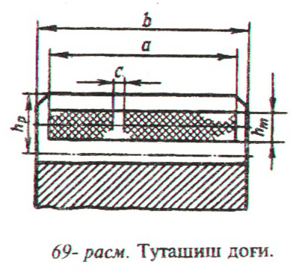
Тишларнннг тугашиши. Тишларнинг тугашиши узатма чидамлилигини аниқлайди, чунки тишларни тўлиқмас ва бир текисда туташмаслиги натижасида юзаларнинг кўтариш қобилияти камаяди, туташишдаги зўриқишлар кўпаяди, мойланиш шароити ёмонлашади. Туташишнинг йиғиндисидаги туташишнинг тўлиқлигида характерловчи комплекс параметр бўлиб ҳисобланади
Туташишнинг йиғинди доғи — бу ғилдирак тиш фаол қисмининг ён томони юзаси бўлиб, у иккала ғилдирак тишларининг узлуксиз туташишини таъминловчи йиғилган узатма айланганда сўнг енгил тормозлашда жуфт ғилдиракнинг илашишидаги излари билан аниқланади.
Жуфт ғилдирак тишларига олдиндан мой қатлами сурилади Туташиш доғлари фоизларда нисбий ўлчамда аниқланади (69-расм)

Slide 18
Тиш узунлнгн бўйича — миллиметрдаги модул қийматидан ортиқ бўлган энг чекка ўтириш излари орасидаги масофа ўқидан узилишлар айирмаси «с» ўқни тиш узунлиги в га нисбати: (а-с) cosβ 100/в тўғри тишли ғилдирак учун — (а-с) 100/в тиш баландлик бўйича туташиш излари ўртача тишнинг ҳамма узунлиги бўйича баландлиги hm ни фаол ён томон юзасига мувофиқ бўлган иш баландлиги hr га нисбати (hт/hp/100). Туташиш доғининг ўлчамлари узатмани тайёрлаш ва монтаж қилиш хатоликларига боғлиқдир. Тишларни тўлиқ туташишга таъсир қилувчи асосий хатоликлар, тиш йўналиши хатолиги, ўқларининг нопараллелиги ва ашлик хатоликлари ҳисобланади.

Slide 19
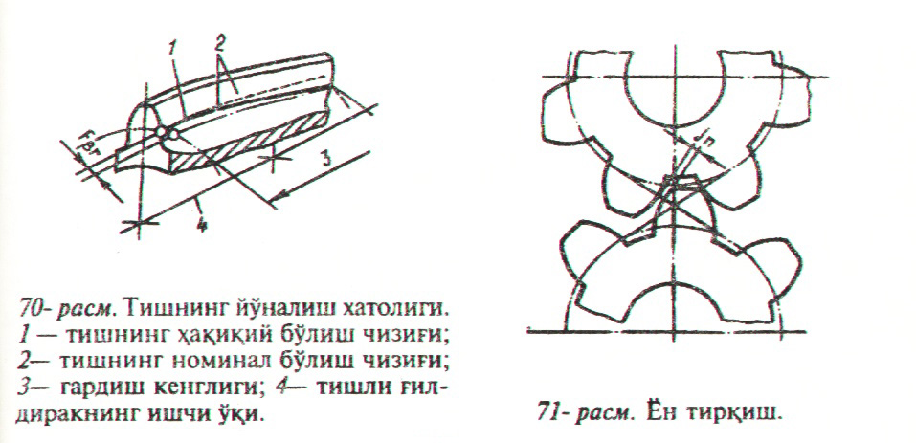
Тишнннг йўналиш хатолнги F_{br} — тишни иккита бир-бирига яқин бўлган номинал бўлиш чизиқлари ора­сидаги нормал бўйича олинган масофа бўлиб, улар орасида гардишнинг ишчи кенглигига мос келган тишнинг ҳақиқий бўлиш узунлиги ётади. (70-расм). Тишнинг ҳақиқий бўлиш чизиш деганда ғилдирак тиши ҳақиқий ён томони юзасининг ўқи ишчи ўқи тўғри келувчи бўлиш цилиндри би­лан кесишиш чизиғи тушунилади.

Slide 20
Узатмадаги тишли ғилдиракларнияг тугаши.
Узатмадаги тишли ғидиракларнинг туташиш тиши эвольвент профилли тишли узатманинг нормал ишлашига таъсир қилади ва кафолатланган ён тирқишнинг мавжудлиги билан аниқланади.
Ён тирқиш jn — асосий айланага уринма бўлган текисликда тиш йўналишита перпендикуляр кесимда аниқланадиган туташувчи ғилдиракларнинг ишламайдиган тиш профиллари орасидаги тирқиш (71-расм).

Slide 21
Йиғилган очиқ узатмадаги ён тирқишни тишнинг фаол ён юзасидаги ўлчаш таёқчасига ўрнатилган индикатор ёрдамида назорат қилинади. Бунда туташувчи ғилдиракни тўхтатиб туриш лозим. /илдиракни тиракдан тиракка силжитиш билан индикатор кўрсатишининг энг катга кўрсатишлари фарқига тенг бўлган ён тирқиш танланади. Ёпиқ узатмаларда ён тирқишни тишнинг ишчи юзалари орасига қўрғошин симни тиқиш орқали аниқланади. Ён тирқ­иш тишларни мойлашга керакли шароит яратиш, ғилдиракни тай­ёрлаш ва узатмани йиғиш хатолигини узатмадаги харорат деформациясини тўлдириш учун мўлжалланган. Узатма қанчалик кўп қизийдиган бўлса, ён тирқиш шунча кўп бўлиши лозим. Тирқиш­нинг етишмаслиги узатмани қадалиб қолишига олиб келади. Бошқа томондан ён тирқишнинг ошиши узатмани реверслаганда зарбаларнинг хавфлилигини оширади. Шундай қилиб, ён тирқиш танлаш фойдаланиш талабларидан келиб чиқади. Ишчи харорати юқори бўлмаган, ўқлараро масофа катга бўлмаган ва ишлаш шароитига кўра эркин юриш зарур бўлмаган узатмаларда ён тирқиш нолга тенг бўлиши мумкин. Бундай илашиш икки профилли дейилади. Трактор, автомобиль ва бошқа қишлоқ хўжалиги машиналарида аниқ кафолатланган ён тирқиш бўлиши лозим. Харорат деформациясини тўлдириш ва мойни жойлашиши учун керакли бўлган кафолатланган ён тирқиш катталиги

Slide 22
Ён тирқиш қийматини тиш қирқувчи асбобнинг дастлабки контурини номинал ҳолатидан ғилдиракка нисбатан радиал силжитиш йўли билан таъминланади.
Дастлабки контурни ўзининг номинал ҳолатидан тишли Я-ғилдиракка қўшимча силжитиш узатмада кафолатланган ён тирқишни таъминлаш учун керак. Бу силжишнинг энг кичик қиймати Т билан меъёрланади.
Умумий нормалнннг ўртача узунлига W_{m} — тишли бўйича умумий нормалларнинг барча ҳақиқий узунликларининг этгача арифметик қийматига тенг.
6у ерда: z— тишлар сони;
W₁, W₂, . . . ,W_{z}— умумий нормалнинг хақиқий узуyликлари.
Умумяй нормал ўртача узунлигииинг оғиши Е_{Wmz} — бу умумий нормал ўрта чизиғининг номиналдан опции бўлиб, қуйидаги формуладан аниқланади
E_{Wmz}қW_{H}-W_{m}

Slide 23
Цилиндрик тишли узатмаларикнг аииқлнк даражаларни ва комопекс назорат кўрсаткичларини танлаш
Аниқлик даражасини танлаш учун дастлабки маълумот бўлиб, кинематик аниқликка, равон ишлашга, тишларнинг тутатишига талаблар ҳисобланади ва улар ўз навбатида, узатманинг вазифасига, ғилдиракни айланиш тезлигига, затиладиган қувватга бoғлиқдир. Керакли аниқлик даражаси ҳисоблашлар оркали аниқланиши мумкин.
Ҳамма узатманинг хатолигини ва бурчакнинг йўл қўйилган келишмовчилигини кинематик ҳисоблаш асосида, керакли кинематикх аниқлик даражасини топиш мумкнн. Узатманинг динамикасини, титрашларини ва шовқин даражасини ҳисоблаш асосида равон юриш нормаси учун аниқлик даражасини танлаш мумкин. Туташиш нормасига аниқлик даражасини эса мустаҳкамликка ва чидамлиликка ҳисоблаш ноли билан аниқлаш мумкин. Тугал аниқ­лик даражасини шунга ўхшаш узатмалардан фойдаланиш тажрибасини ҳисобга олган ҳолда, ҳар хил аниқлик даражаларининг комбинациясидан фойдаланиб белгилаш лозим. Тажрибалар шуни кўрсатадики, трактор, автомобиль ва редукторларда аксарият ҳолатларда контакт нормаси аниқлигига равон юриш нормаси аниқлиги мос келади, масалан 7-6-6 С; 8-7-7 С.

Slide 24
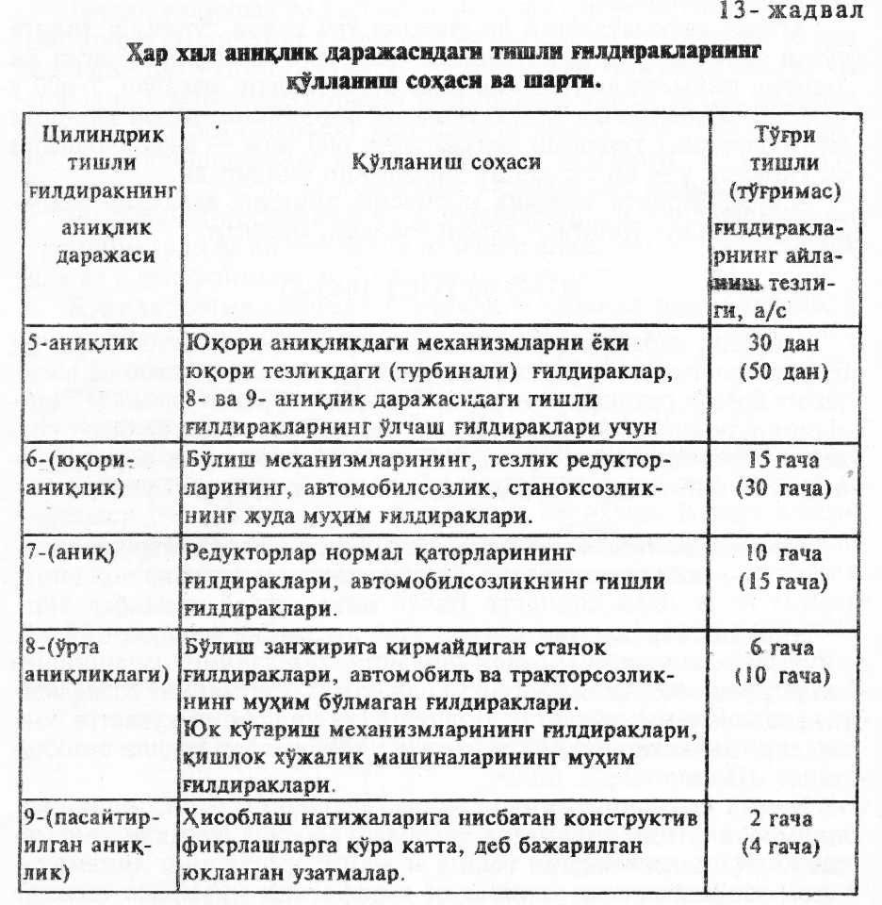

Slide 25


